Slide 1


รายวิชา วิทยาศาสตร์
รหัสวิชา ว21101
ชั้นมัธยมศึกษาปีที่ 1
หน่วยที่ 3 หน่วยพื้นฐานของสิ่งมีชีวิต
ผู้สอน ครูรัชนี เปาะศิริ

Slide 2

บทที่ 1
เซลล์
ผู้สอน ครูรัชนี เปาะศิริ

Slide 3

เนื้อหาที่เราจะเรียนในบทนี้
เซลล์
การลำเลียงสารเออกเซลล์
ผู้สอน ครูรัชนี เปาะศิริ

Slide 4
จุดประสงค์การเรียนรู้
เปรียบเทียบรูปร่าง ลักษณะ และ โครงสร้างของเซลล์พืชและเซลล์สัตว์ รวมทั้งบรรยายหน้าที่ของผนังเซลล์ เยื่อหุ้มเซลล์ ไซโทพลาซึม นิวเคลียส แวคิวโอล ไมโทคอนเดรีย และคลอโรพลาสต์
ใช้กล้องจุลทรรศน์ใช้แสงศึกษาเซลล์ และโครงสร้างต่าง ๆ ภายในเซลล์
ผู้สอน ครูรัชนี เปาะศิริ

Slide 5
จุดประสงค์การเรียนรู้
3. อธิบายความสัมพันธ์ระหว่างรูปร่าง กับการทำหน้าที่ของเซลล์
4. อธิบายการจัดระบบของสิ่งมีชีวิต โดย เริ่มจากเซลล์ เนื้อเยื่อ อวัยวะ ระบบ อวัยวะจนเป็นสิ่งมีชีวิต
5. อธิบายกระบวนการแพร่และออสโมซิส จากหลักฐานเชิงประจักษ์ และยก ตัวอย่างการแพร่และออสโมซิสใน ชีวิตประจำวัน
ผู้สอน ครูรัชนี เปาะศิริ

Slide 6

หน่วยที่เล็กที่สุดของสิ่งมีชีวิต คืออะไร
ผู้สอน ครูรัชนี เปาะศิริ

Slide 7

ผู้สอน ครูรัชนี เปาะศิริ

Slide 8

อยากรู้จังเซลล์มีลักษณะอย่างไรครับ
ผู้สอน ครูรัชนี เปาะศิริ

Slide 9
โครงสร้างและองค์ประกอบของเซลล์
เซลล์พืช
เซลล์สัตว์
ผู้สอน ครูรัชนี เปาะศิริ

Slide 10
เซลล์พืชเอาจจะมีรูปร่างและส่วนประกอบบางประการแตกต่างกัน เช่น เซลล์สาหร่ายหางกระรอก และเซลล์เยื่อหอม จะมีรูปร่างเป็นช่อง ๆ สี่เหลี่ยมเหมือนกัน แต่เซลล์ว่านกาบหอยจะมีรูปร่าง2 แบบ คือ ลักษณะเป็นช่องสี่เหลี่ยม และมีรูปร่างคล้ายเมล็ดถั่วอยู่ภายในซึ่งเรียกว่า เซลล์คุม (Guard cell Guard cell ) ภายในเซลล์คุมจะมีเม็ดสีเขียวเล็ก ๆ จานวนมาก คือ คลอโรพลาสต์
ผู้สอน ครูรัชนี เปาะศิริ

Slide 11
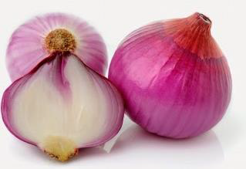
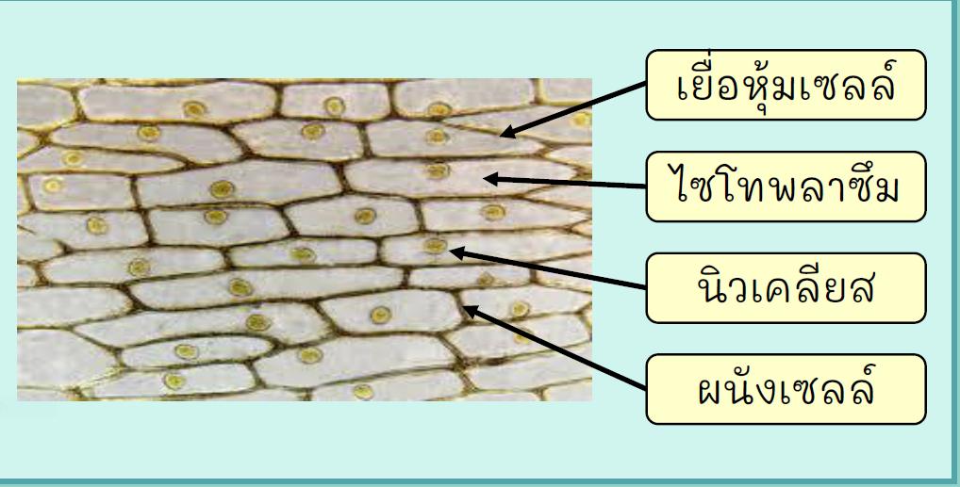
เซลล์เยื่อหัวหอม
ผู้สอน ครูรัชนี เปาะศิริ

Slide 12
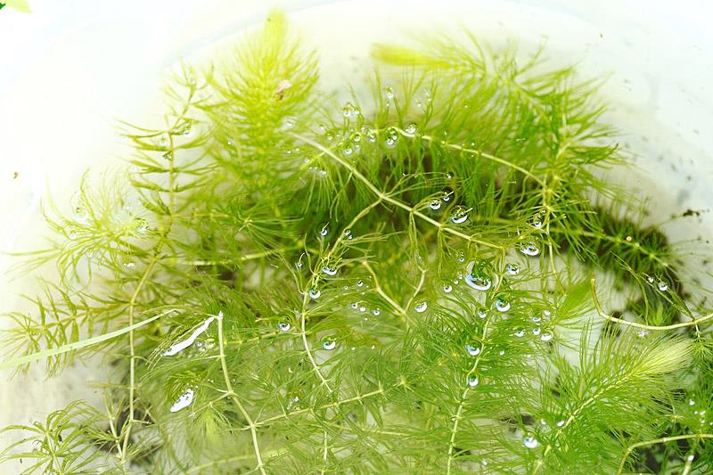
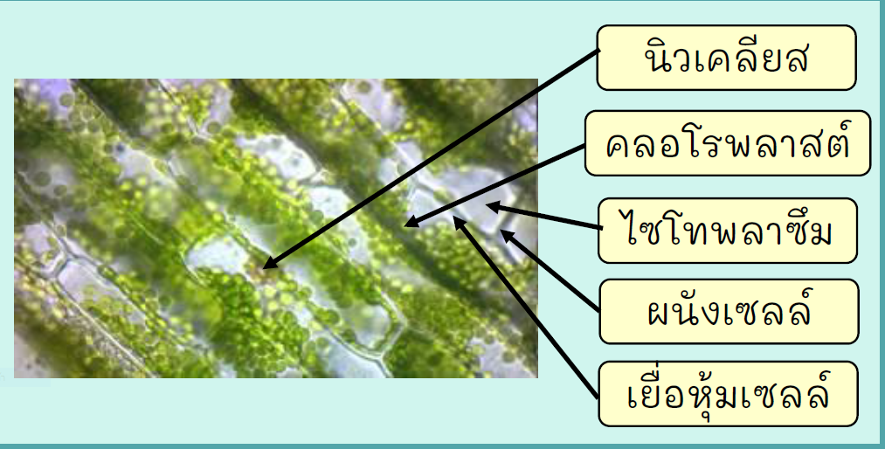
เซลล์สาหร่ายหางกระรอก
ผู้สอน ครูรัชนี เปาะศิริ

Slide 13
เซลล์สัตว์
เซลล์สัตว์จะมีรูปร่างกลม ๆ แต่บางชนิดอาจจะมีรูปร่างต่างกันไปเพื่อไปทาหน้าที่เฉพาะอย่างเช่น เซลล์กล้ามเนื้อ เซลล์ประสาท จะมีลักษณะเป็นเส้นยาว ๆ
ผู้สอน ครูรัชนี เปาะศิริ

Slide 14
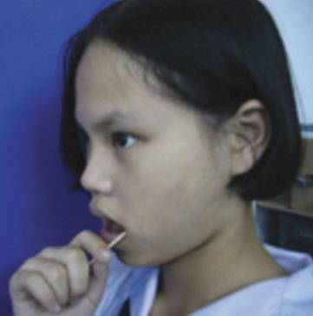
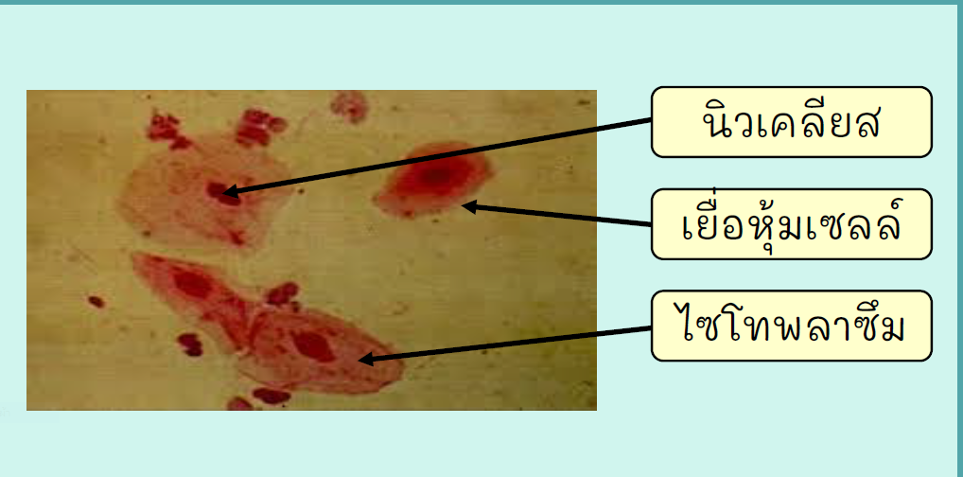
เซลล์เยื่อบุข้างแก้ม
ผู้สอน ครูรัชนี เปาะศิริ

Slide 15
ส่วนประกอบของเซลล์
(Cell Structure )
ผู้สอน ครูรัชนี เปาะศิริ

Slide 16
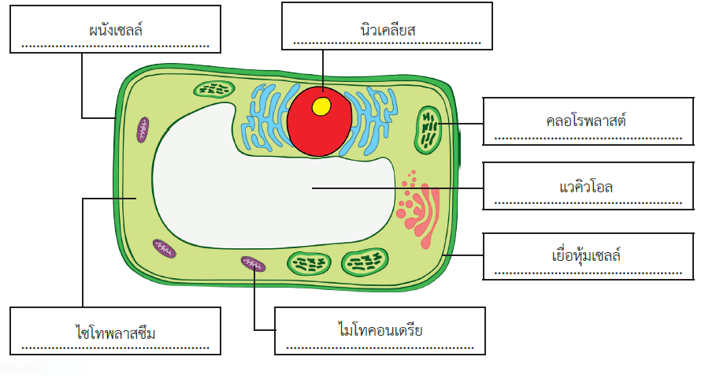
องค์ประกอบเซลล์พืชครับ
ผู้สอน ครูรัชนี เปาะศิริ

Slide 17
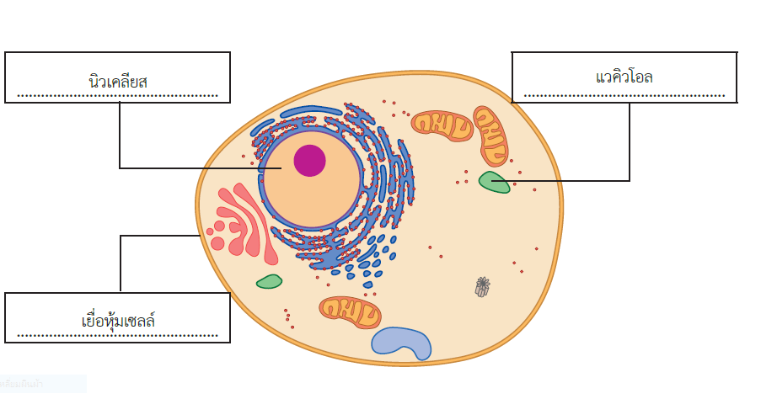
ไซโทพลาซึม
ผู้สอน ครูรัชนี เปาะศิริ

Slide 18

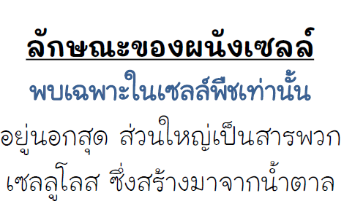
ผู้สอน ครูรัชนี เปาะศิริ

Slide 19
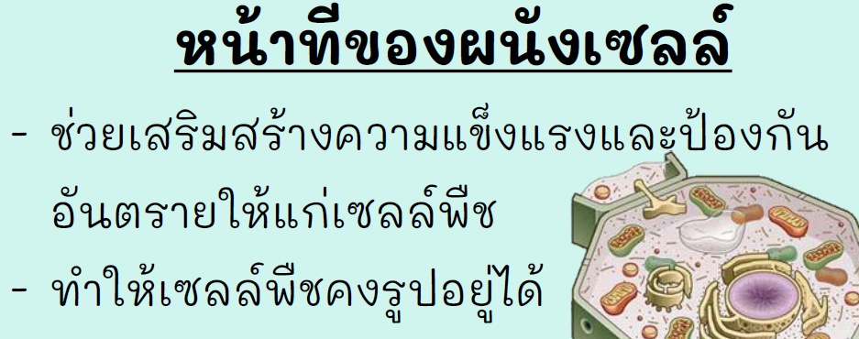
ผู้สอน ครูรัชนี เปาะศิริ

Slide 20
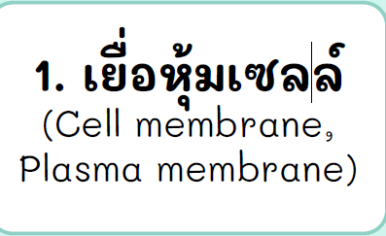
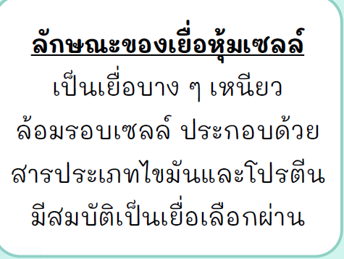
ผู้สอน ครูรัชนี เปาะศิริ

Slide 21
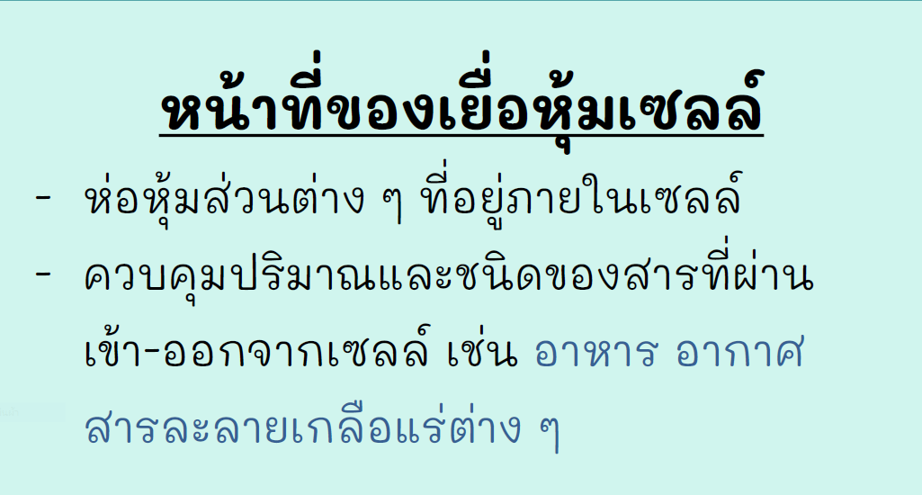
ผู้สอน ครูรัชนี เปาะศิริ

Slide 22
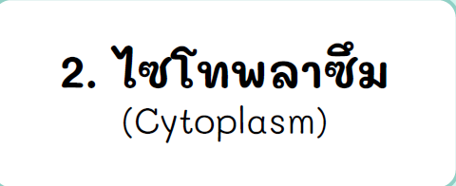

ผู้สอน ครูรัชนี เปาะศิริ

Slide 23

ผู้สอน ครูรัชนี เปาะศิริ

Slide 24
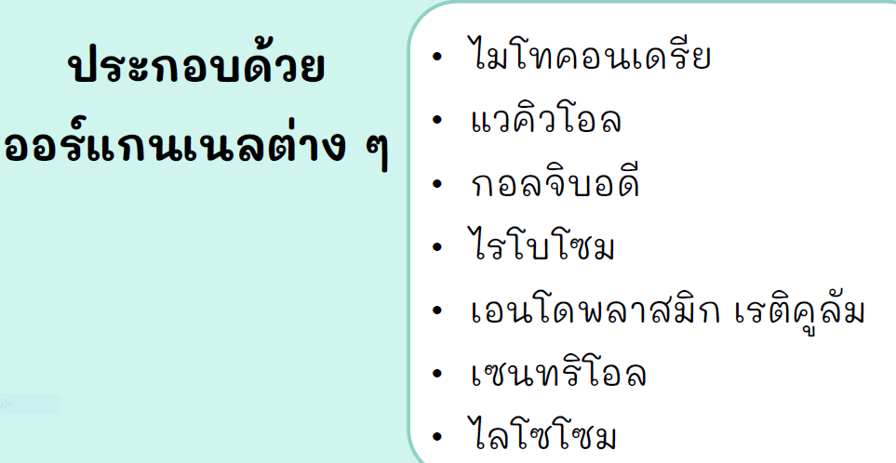
ผู้สอน ครูรัชนี เปาะศิริ

Slide 25
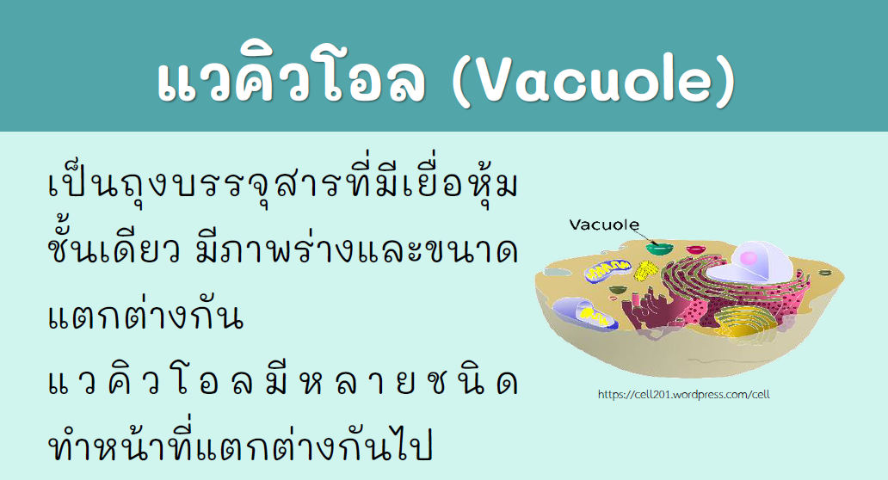
ผู้สอน ครูรัชนี เปาะศิริ

Slide 26
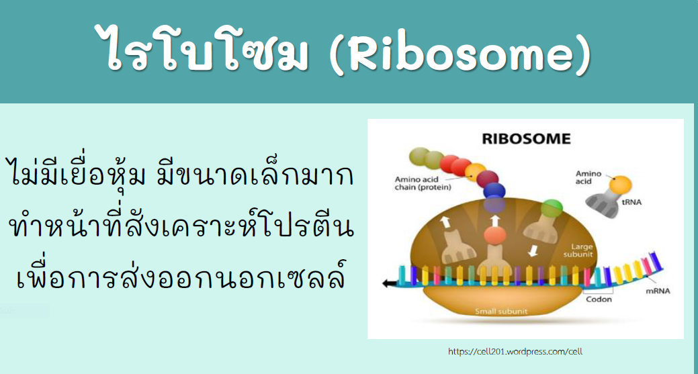
ผู้สอน ครูรัชนี เปาะศิริ

Slide 27
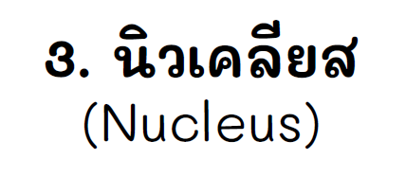
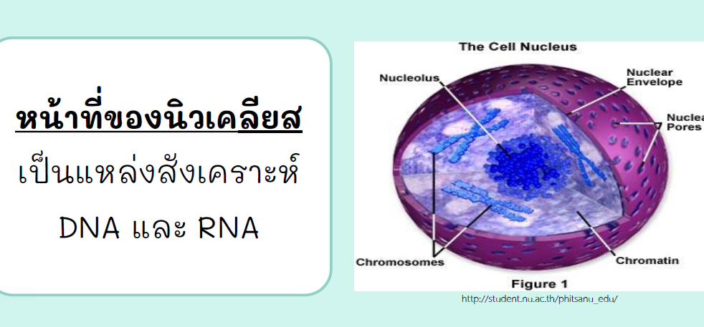
ผู้สอน ครูรัชนี เปาะศิริ

Slide 28
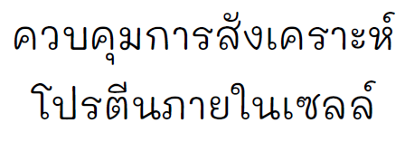
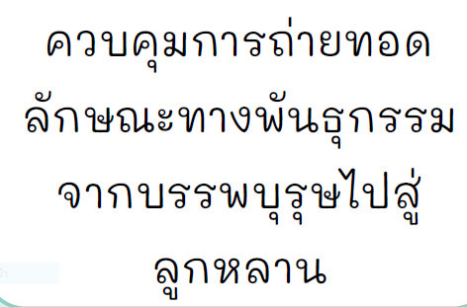
ผู้สอน ครูรัชนี เปาะศิริ

Slide 29
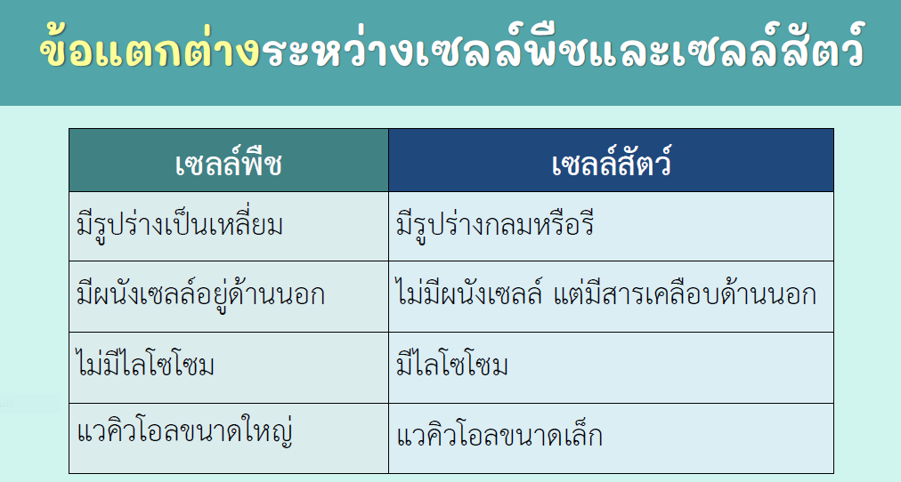
ผู้สอน ครูรัชนี เปาะศิริ

